Slide 1
Индивидуальные маршруты сопровождения учащихся «группы риска»
Социальный педагог
МАОУ СОШ № 31
Капранова Елена Владимировна

Slide 2
Учащиеся «группы риска»

Slide 3
Организация взаимодействия индивидуального сопровождения детей «группы риска»

Slide 4
Индивидуальный маршрут сопровождения
Социальную помощь;
Психолого-педагогическую поддержку;
Психологическое сопровождение;
Правовую защиту ребенка;
организация досуговой занятости;
включение во внеклассные и внешкольные мероприятия.

Slide 5
Организация взаимодействия индивидуального сопровождения детей «группы риска»

Slide 6
Индивидуальный маршрут сопровождения
– это документ, который отражает различные формы и методы работы с детьми «группы риска» и направлен на коррекцию проблем в их физическом, интеллектуальном, эмоционально-волевом, личностном развитии конкретного ребенка.

Slide 7
Этапы прохождения индивидуального маршрута:
1 этап – выявление детей «группы риска», постановка на внутришкольный учет;
2 этап – проведение психолого-педагогического мониторинга, выявление отклонений в личностном развитии;
3 этап – анализ кризисной ситуации всеми специалистами сопровождения и принятие психолого-педагогического решения для построения индивидуального маршрута в воспитании;
4 этап – проведение коррекционной работы специалистами индивидуального сопровождения, так же на данном этапе к работе подключаются специалисты межведомственного взаимодействия;
5 этап– взаимодействие с родителями или законными представителями ребенка «группы риска»).
6 этап – рефлексивный анализ деятельности всех участников процесса и достижений ребенка «группы риска». Оценка результатов работы, мониторинг эффективности сопровождения.

Slide 8
Роль социального педагога в построении маршрута индивидуального сопровождения
сбор информации, изучение особенностей развития;
сбор информации об успеваемости, анализ учебных проблем, проведения, совершенного правонарушения;
изучение классного коллектива и ближайшего окружения учащихся «группы риска»;
проведение индивидуальных профилактических бесед;
организация ежемесячных встреч с инспекторами ПДН УМВД России по г. Тамбову в рамках Дня инспектора в школе;
организация работы по охвату учащихся системой дополнительного образования, по вовлечению их в социально-значимые мероприятия
диагностическая беседа с родителями, анкетирование родителей, работа с его семьей, профилактические беседы с родителями; осуществление просветительской деятельности;

Slide 9
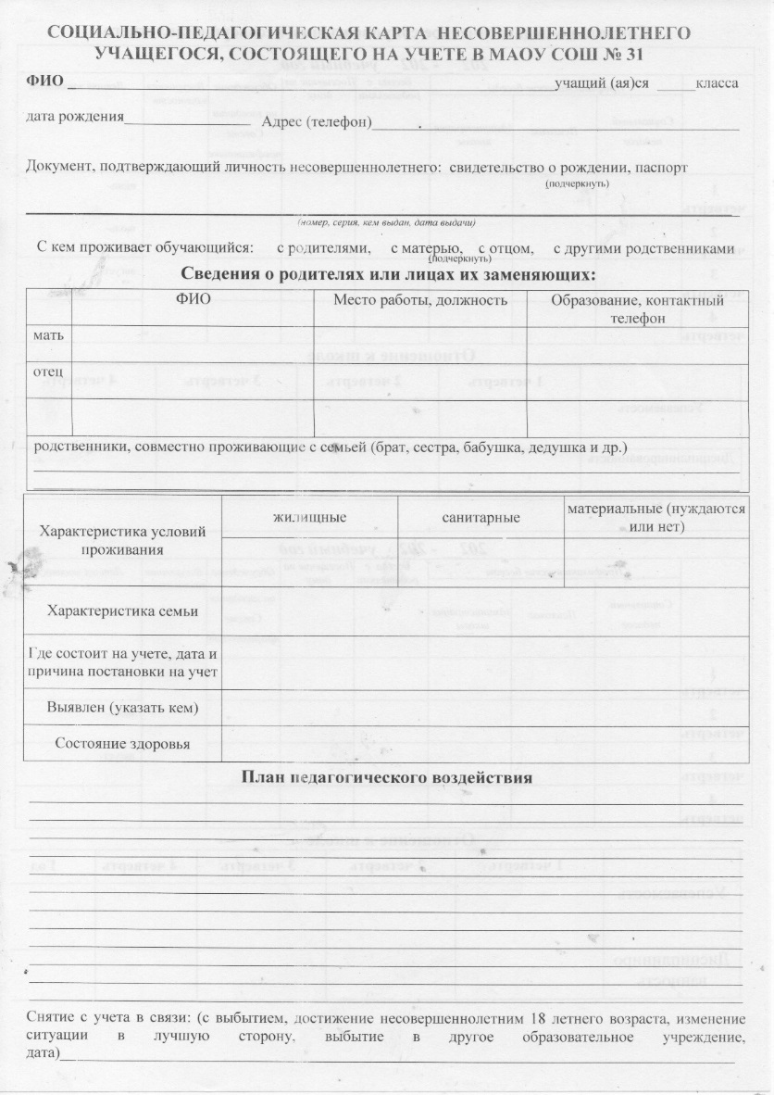
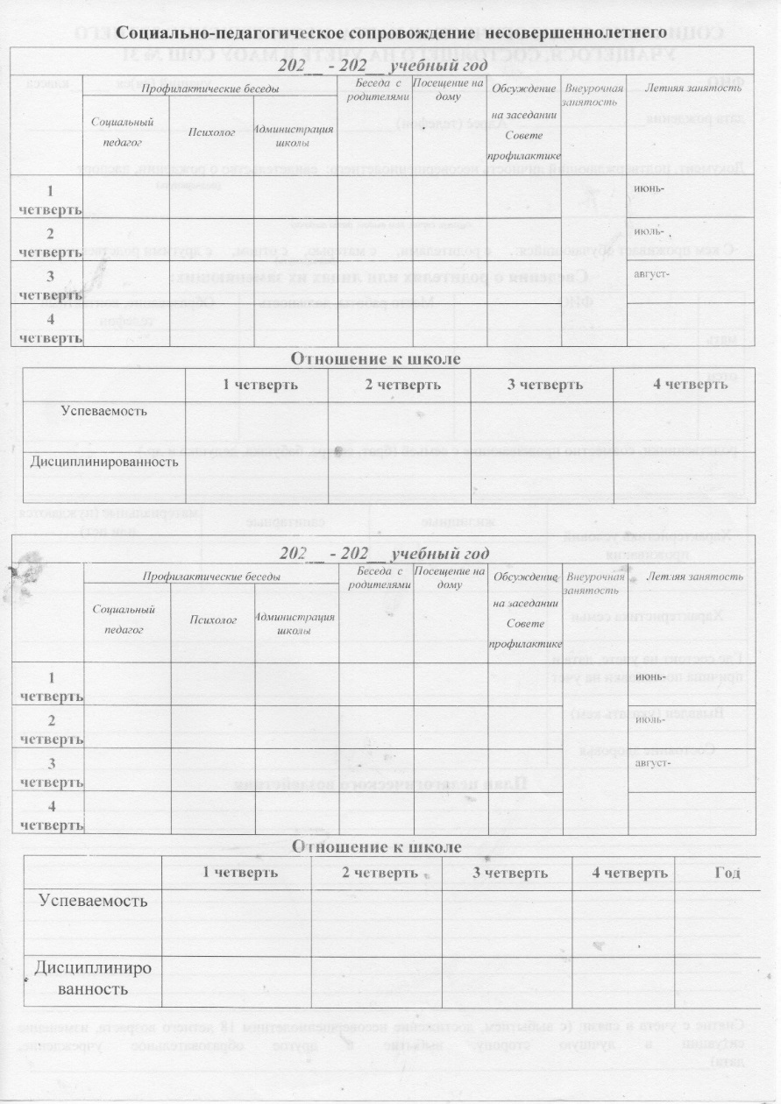
Карта социально педагогического сопровождения

Slide 10
Лист профилактических мероприятий

Slide 11
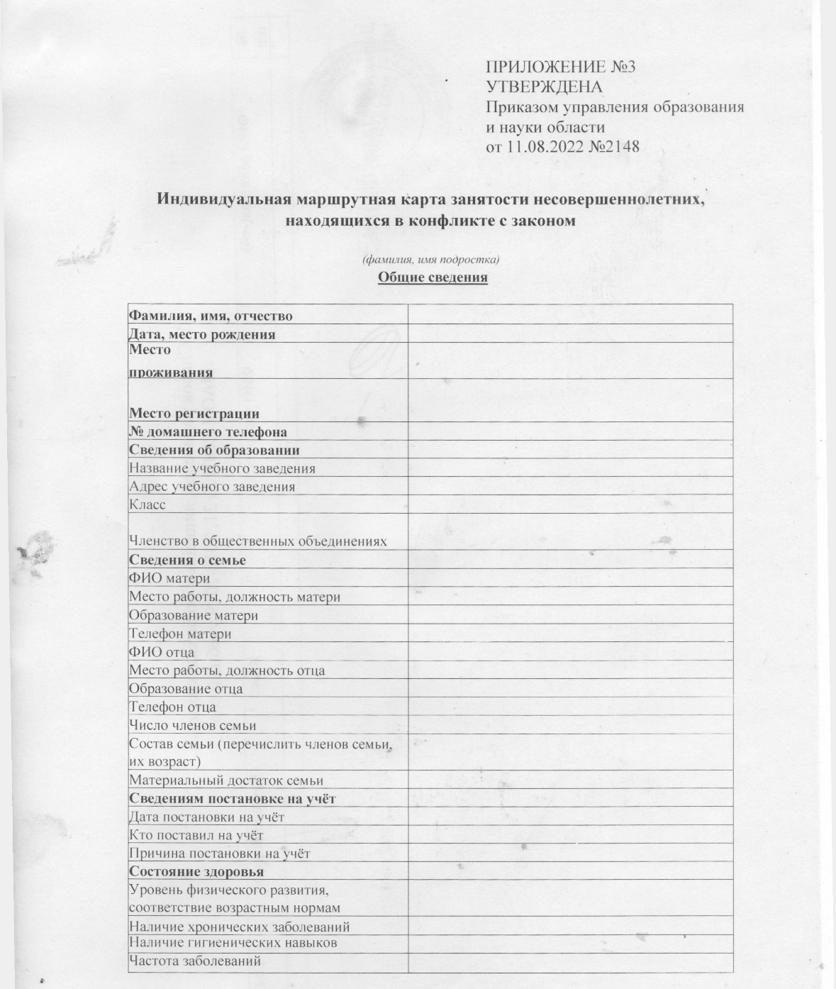
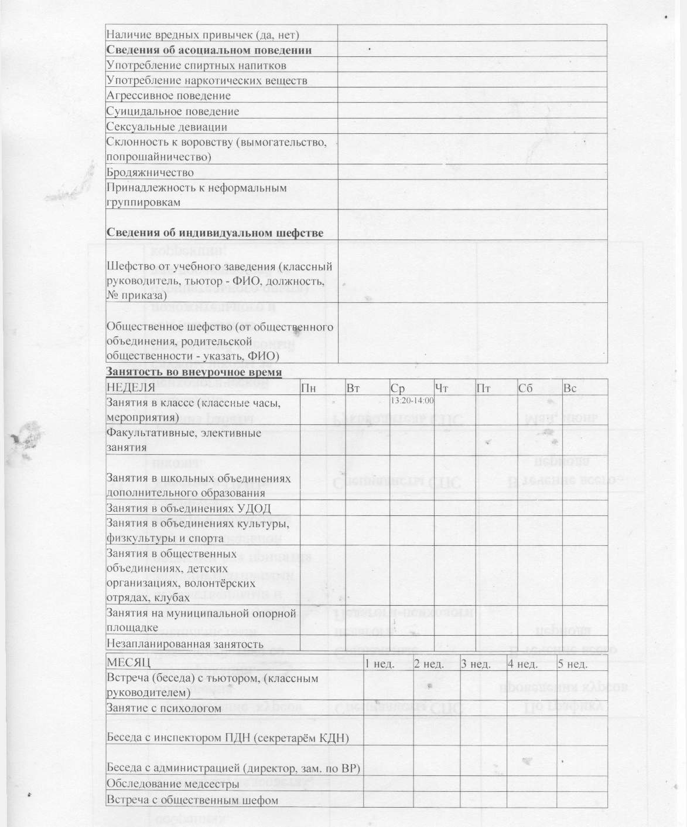
Индивидуальная маршрутная карта занятости несовершеннолетних

Slide 12
Индивидуальное социально-педагогическое сопровождение

